Slide 1
Русский родной язык в 3-4 классе
Автор: Борисова З.В. – учитель начальных классов Россошинской НОШ – филиал МБОУ «Россошинская СШ»

Slide 2
Урок 3, з класс Жизнь слова. Устаревшие и новые слова. Слова, называющие предметы и явления традиционной русской культуры: слова, называющие занятия людей
Цели: познакомить учащихся с устаревшими и новыми словами;
учить находить эти слова в тексте;
вывести понятия историзмов и архаизмов;
направить детей на понимание роли устаревших слов в художественном тексте;
познакомить со словарями.

Slide 3
Проблемная ситуация:
Снега пушистые взрывая,
Летит кибитка удалая
Ямщик сидит на облучке
В тулупе, в красном кушачке.

Slide 4
Работа со словарями (индивидуальная работа)
- Кушак – широкий матерчатый пояс.
- Ямщик - возница на почтовых лошадях.
- Облучок – сиденье для ямщика (кучера) в передке экипажа.
- Тулуп – долгополая меховая шуба, обычно без застёжек и с высоким воротником.

Slide 5
РАБОТА В ГРУППАХ
- Прочитайте отрывки из произведений. Найдите устаревшие слова и постарайтесь объяснить их значение.
- Из каких произведений взяты отрывки? (из сказки П. Ершова «Конёк-горбунок» и сказок А. Пушкина «Сказка о царе Салтане» и «Золотой рыбки»)

Slide 6
Знакомство с историзмами и архаизмами.
– Устаревшие слова делятся на две большие группы. А вот какие слова, к каким группам относятся, мы сейчас и выясним.
- Приведите примеры устаревших слов из отрывков.

Slide 7
Примеры слов
ЦАРЬ ЗГА
ИЗБА ГРАД
ГЛАШАТАЙ ЛАНИТЫ
БОЯРЕ ЧЕЛО
КРЕСТЬЯНЕ ПЕРСТ
ВОЕВОДА ОЧИ
ЛАТЫ ЗЛАТО
ДВОРЯНЕ ГЛАВА
ЛАПТИ
Кольчуга

Slide 8
Понятие: историзмы
Историзмы – устаревшие слова, обозначают исчезнувшие предметы.

Slide 9
Лексическое значение
ЗГА (дорога)
ГРАД (город)
ЛАНИТЫ (щёки)
ЧЕЛО (лоб)
ПЕРСТ (палец)
ОЧИ (глаза)
ЗЛАТО (золото)
ГЛАВА (голова)

Slide 10
Понятие :архаизмы
Архаизмы – устаревшие слова; обозначают существующие предметы и явления, заменяемые современными словами.

Slide 11
Лексическое значение
ЦАРЬ (единовластный государь, правитель, глава государства).
ИЗБА (дом)
ГЛАШАТАЙ (оратор)
БОЯРЕ (богатые люди, приближённые царя)
КРЕСТЬЯНЕ (бедный люд, живший на селе)
ВОЕВОДА (военноначальник в старину)
ЛАТЫ (старинные доспехи воина)
ДВОРЯНЕ (в старину в России называли богатого человека благородного происхождения)
ЛАПТИ (обувь, плетённая из лыка)
КОЛЬЧУГА (защитная одежда воинов)

Slide 12
Знакомство с неологизмами
копьё → оружие древнего воина
→ у спортсмена
барин → господин
→ лентяй, белоручка
гости → купцы: люди, занимающиеся торговлей
→ те, кто нанёс визит, навестил вас на дому
глава → голова
→ глава правительства, т.е. главный
→ часть художественного произведения
баян → так звали древнерусского певца, поэта, который прославлял князя
→ музыкальный инструмент

Slide 13
Неологизмы
В жизни происходят постоянные изменения. Люди изобретают машины, предметы, узнают новое о мире. Всё новое получает название, так появляются новые слова – неологизмы.
- Они возникают для чего? (чтобы дать названия новым предметам, открытиям)
- Слова воспринимаются как неологизмы до тех пор, пока существует их новизна. Они создаются по образцу уже известных в языке слов.

Slide 14
Проектные задания: «Откуда в русском языке эта фамилия?» «История моего имени и фамилии»
Урок 7, 3 класс

Slide 15
Урок 6, 4 класс Заимствованные слова.
Цели и задачи урока:
Образовательные:
показать учащимся богатство русского языка, раскрыть особенности заимствования как одного из способов развития языка
вызвать интерес к языковым явлениям
формировать умение пользоваться словарями (толковым, этимологическим, словарем иностранных слов)

Slide 16
Наблюдения
Сравните слова из левого и правого столбиков .Каким словам вы бы отдали предпочтение ? Почему? Как образованы слова правого столбика?
Калоши мокроступы
Фонтан водомет
Эгоизм ячество
Бильярд шарокат
Тротуар топталище
Фортепиано тихогром

Slide 17
В начале 20 века многие интеллигенты были яркими противниками заимствований из других языков. Среди них был и адмирал А.С.Шишков, министр народного образования и президент Российской Академии . Он призывал очистить русский язык от слов-«чужаков», изобретая замены для иноязычных слов. Его рвение было доведено до абсурда, и он был зло высмеян в популярной тогда эпиграмме:

Slide 18
«Хорошилище грядет по гульбищу в мокроступах на позорище ».
-Подумайте, что может обозначать эта фраза?
«Франт идет по тротуару в калошах на спектакль ( или в театр)».

Slide 19
Проектные задания:
Тема : «Откуда это слово появилось в русском языке?»
Откуда произошло слово "КАНИКУЛЫ"?

Slide 20
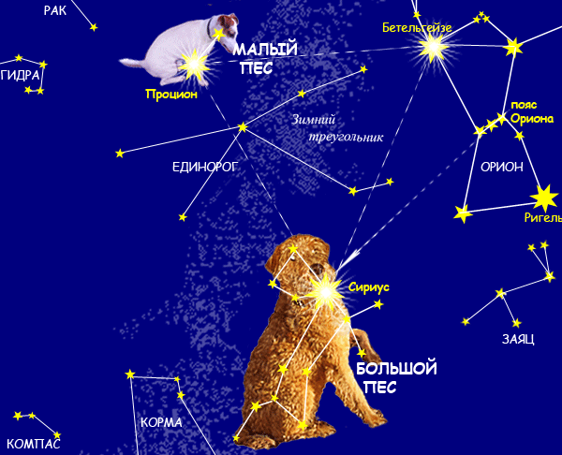

Slide 21
Слово это не русское, а несколько измененное на русский манер латинское слово, означающее в буквальном переводе.. «собачьи дни»! Это слово связано с главной звездой созвездия Большого Пса, ярчайшей звездой неба блестящим Сириусом. В древнем Египте, в дни, когда солнцестояние, Сириус впервые появляется в лучах утренней зари. Этот момент года тщательно определялся египетскими жрецами, так как вслед за ним вскоре наступал разлив Нила, а потом летний испепеляющий зной.
Сириус, возглавляющий созвездие Большого Пса, издавна называли также Песьей звездой. Но по-латыни слово «собака» звучит как «канис». Отсюда период летнего зноя и связанный с этим отдых от повседневной работы у древних римлян получил название «каникул» - «собачьих дней».

Slide 22
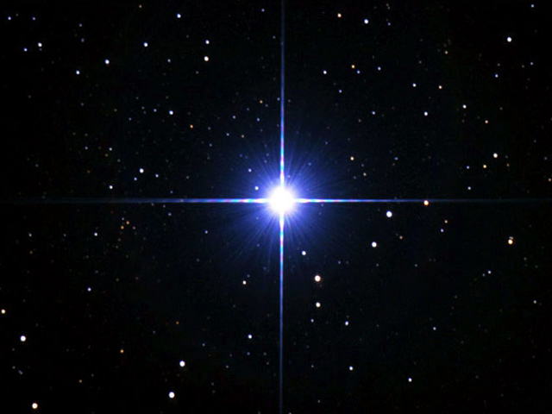

Slide 23
Орионов поясок -
Три звезды наискосок.
Если влево ты пойдешь,
Чудо - Сириус найдешь!
Он прекрасен, несомненно!
Чтобы сей алмаз бесценный
Злой воришка не унес.
Сторож здесь - Огромный Пес!
Пес поменьше - чуть повыше
В караул небесный вышел.
И, забыв покой и сон,
Охраняет Процион.

Slide 24
Спасибо за внимание!

